Slide 1


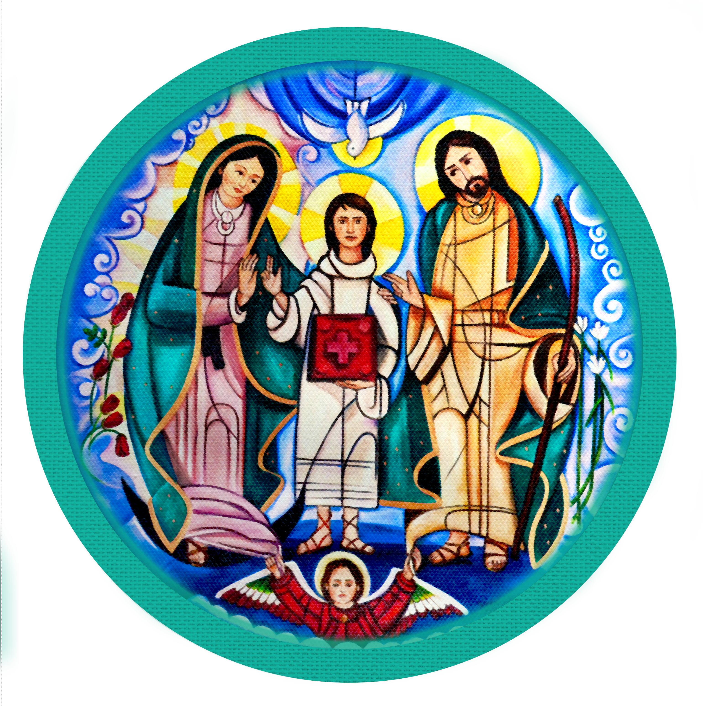
Propio de Area-III
Movimiento Familiar Cristiano
Equipo Coordinador Nacional
2019-2022
1a. REUNIÓN DE BLOQUE
"Familias convertidas al amor de Dios, testimonio vivo de santidad"

Slide 2


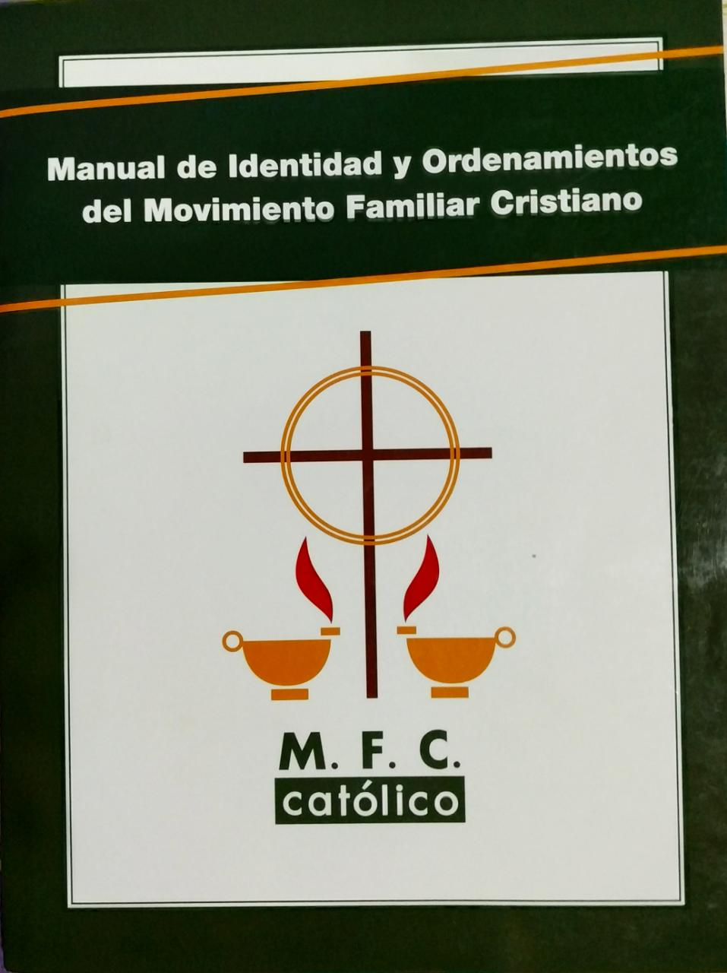
Padre: “Que todos sean uno” Jn 17:21
"Familias convertidas al amor de Dios, testimonio vivo de santidad"

Slide 3
Artículos del manual de Identidades y Ordenamientos del MFC Relacionados con Área-III
Equiparar los artículos :
Art. 14. b) (Bases Constitutivas) Todas las aportaciones económicas de la membresía en general serán realizadas tomando en cuenta los valores de Justicia y solidaridad, por lo que se efectuarán en forma responsable, periódica y puntual, siendo el matrimonio promotor del equipo básico y el matrimonio de área III en cualquier otro equipo, los responsables de recabar dichas aportaciones.
Art. 27 (Reglamento del MFC) El Equipo Zonal, se constituye por un Promotor de Zona, un Financiero de Zona y un máximo de seis promotores de equipos básicos, todos del mismo nivel; este equipo deberá ser acompañado por un Asistente Eclesial.
"Familias convertidas al amor de Dios, testimonio vivo de santidad"

Slide 4
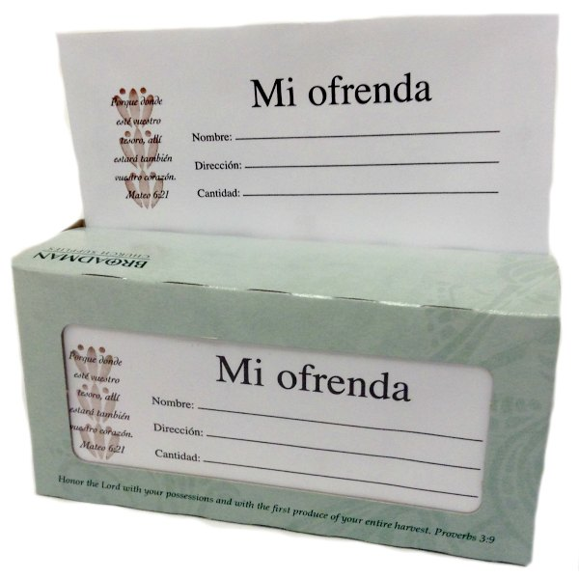
Aplicando el Reglamento del Movimiento Familiar Cristiano
Artículo 103.- Es responsabilidad de todos los miembros del MFC, aportar solidariamente, con alegría y libertad de corazón ( cfr. 2Cor 9, 6-9) en lo económico para el sostenimiento del mismo, tanto a nivel nacional, diocesano, de sector y latinoamericano.
Artículo 104.- Las aportaciones de los miembros se utilizaran de acuerdo a las necesitades económicas nacionales ,diocesanas y de sector. Dichas aportaciones económicas destinaran en forma exclusiva al logro del objetivo del MFC, su Ser y su Hacer.
"Familias convertidas al amor de Dios, testimonio vivo de santidad"

Slide 5
Aplicando el Reglamento del Movimiento Familiar Cristiano
Artículo 105.- Las aportaciones de los miembros consisten en una inscripción y una ofrenda mensual. La inscripción deberá incluir el convenio anual establecido por el ECN. La ofrenda consiste en una cantidad libremente definida por cada miembro, de acuerdo a sus posibilidades económicas, la cual será entregada en forma periódica, solidaria y responsable durante los diez meses que dura el CBF. Todos los miembros del MFC (incluyendo los servidores), deberán llenar su formato de inscripción cada año, indicando en el mismo, el monto de su ofrenda mensual.
El convenio anual será destinado a las actividades propias del ECN y se establecerá por el ciclo comprendido de septiembre de un año a junio del siguiente y deberá ser cubierto en los primeros cuatro meses de operación de cada ciclo. La ofrenda mensual será destinada a la operación de los ECD y ECS mediante un convenio justo y solidario establecido entre ellos.
"Familias convertidas al amor de Dios, testimonio vivo de santidad"

Slide 6

Artículo 113.- Es obligación del ECN, ECD y ECS informar a sus respectivos equipos plenos, del estado que guardan las finanzas al menos cada 6 meses y que dicho informe este disponible para su consulta. Las transacciones del ECD en materia de inmuebles(compras y ventas de terrenos y edificios), deberán tener como condición la existencia de una sociedad civil para su administración así como el visto bueno del ECN sede.
"Familias convertidas al amor de Dios, testimonio vivo de santidad"

Slide 7
Flujos de comunicación
DE REGIÓN
"Familias convertidas al amor de Dios, testimonio vivo de santidad"

Slide 8
Flujos de comunicación
.- Los equipos coordinadores plenos mantienen comunicación abierta entre todos sus integrantes y en todos los sentidos
.- Los equipos de servicio se comunican por medio de las áreas que los coordinan.
.- Cuando sea necesario utilizar el canal funcional (líneas rojas), se deberá marcar copia y mantener enterados a los SNR, Presidentes Diocesanos y Secretarios de Sector involucrados.
.- También aplica a Equipos coordinadores juveniles agregando copia a los matrimonios de Area IV correspondientes
"Familias convertidas al amor de Dios, testimonio vivo de santidad"

Slide 9

PROCESOS
PEDIDOS DE MATERIALES
DEPÓSITOS
SOLICITUDES ESTADOS DE CUENTA
"Familias convertidas al amor de Dios, testimonio vivo de santidad"

Slide 10
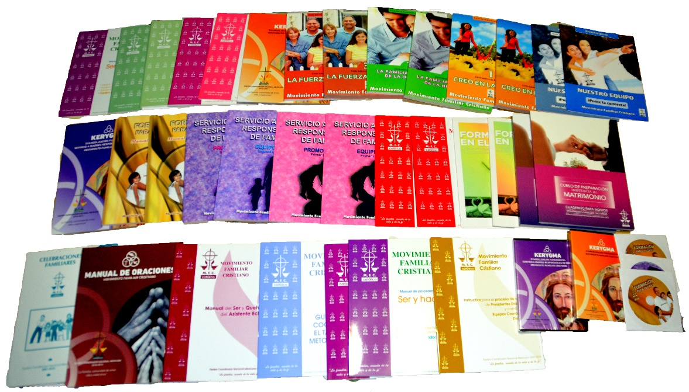
1.- PEDIDOS DE MATERIALES
.- Verifica tu inventario
.- Calcula tus necesidades
.- Elabora tu Pedido de Materiales
.- Solicita la Autorización de tus P.D.
.- Envía tu pedido a la Oficina Nacional
.- Cuando recibas el material Chécalo antes de firmar.
NO OLVIDES COPIAR A TUS P.D. Y S.N.R.
(Menciona siempre cuál es tu Diócesis)
Dirección de Correo de Oficina Nacional del MFC
mfcmexico@Outlook.com
"Familias convertidas al amor de Dios, testimonio vivo de santidad"

Slide 11
2.- ENVÍO DE COMPROBANTES DE DESPOSITOS.
ANOTA EL CONCEPTO, DIÓCESIS,FECHA Y CANTIDAD DEPOSITADA EN EL COMPROBANTE DEL BANCO, ESCANÉALO (O TÓMALE FOTO LEGIBLE) Y ENVIÁLO AL CORREO DE AREA-III NAC.
NO OLVIDES COPIAR A TUS P.D. Y S.N.R.
(Menciona siempre cuál es tu Diócesis)
Dirección de Correo Área-III Nacional del MFC
mfcarea3nacional@gmail.com
"Familias convertidas al amor de Dios, testimonio vivo de santidad"

Slide 12

3.- SOLICITUDES DE ESTADOS DE CUENTA .
.- Presidentes Diocesanos
.- Secretarios Nacionales de Región
.- Secretarios Nacionales de Área III
NO OLVIDES COPIAR A TUS P.D. Y S.N.R.
(Menciona siempre cuál es tu Diócesis)
"Familias convertidas al amor de Dios, testimonio vivo de santidad"

Slide 13
RELACIÓN A-III CON JÓVENES
Tratarlos con amor y paciencia (como hijos)
Fomentar el sentido de solidaridad
Motivar al joven A-III a ser responsable de las operaciones financieras
Auxiliarlos en la elaboración de sus proyectos
Apoyarlos mediante préstamos para realizar sus planes
Realizar juntas de trabajo periódicas y/o cuando se les requiera.
"Familias convertidas al amor de Dios, testimonio vivo de santidad"

Slide 14

Mateo 6, 24-34 Poner la Confiaza en Dios y no en El dinero.
"Familias convertidas al amor de Dios, testimonio vivo de santidad"

Slide 15
ÁNIMO CON CRISTO SI SE PUEDE
QUE NUESTRAS ACTITUDES HABLEN BIEN DENTRO Y FUERA DEL MFC
GRACIAS DIOS LOS BENDIGA
"Familias convertidas al amor de Dios, testimonio vivo de santidad"

